Slide 1
北京大学软件与微电子学院-硕士开题报告
面向边缘智能场景的小型机械臂云边协同控制系统的设计
姓名：宁业栋
专业：工程管理
指导教师：康劲

Slide 2
论文目录
1
选题背景与意义
2
研究内容与结构
3
毕设进度安排
Notes:
本次开题报告分为三个部分：首先介绍选题背景与意义，然后说明研究内容与论文结构，最后汇报毕业设计的进度安排。

Slide 3

1 选题背景与意义
背景
希望机械臂能理解指令、完成多步操作
但小型设备的算力、功耗和成本有限
本课题拟借助云端完成复杂任务规划
让本地设备及时感知环境、执行动作
研究现状
SayCan：结合已有技能判断方案能否执行
Inner Monologue：用环境反馈调整方案
本课题关注方案是否可用、何时请求云端
以及局部失败后，如何继续完成任务
场景概念图，非实验结果
工程意义：希望在保证任务质量的同时，减少等待和不必要的云端调用，
为小型机械臂的可靠运行和资源配置提供参考。
Notes:
相关研究来源：
SayCan（Do As I Can, Not As I Say）：https://arxiv.org/abs/2204.01691
Inner Monologue：https://arxiv.org/abs/2207.05608

Slide 4
1 选题背景与意义
关键痛点 | 典型表现 | 解决思路
方案有效性 | 等待云端返回期间， 物体位置或任务已改变 | 方案返回后、动作执行前再次检查 确认目标、任务和现场条件仍匹配
云端调用成本 | 即使任务正常推进， 仍按固定间隔重复请求 | 根据任务进展和风险决定是否请求 减少重复等待，控制远程调用费用
异常恢复代价 | 一个步骤失败后从头做 已完成的动作也被重复 | 先确认哪些动作的结果仍然有效 保留已完成部分，限定次数再尝试

Slide 5
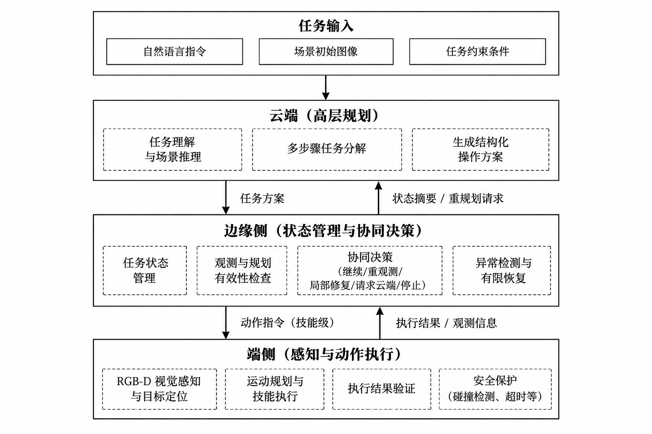
2.1 研究内容—系统基础与验证平台
云端：低频规划
理解用户指令，将任务拆成可执行步骤，
给出本地设备能够读取和检查的操作方案。
边缘：协同决策
持续记录任务进度，检查方案是否仍适用，
判断由本地继续处理，还是请求云端协助。
端侧：确定性执行
识别物体位置，完成抓取、搬运和放置，
检查动作结果，并在危险情况下及时停止。

Slide 6
2.2 研究内容—观测与规划一致性检查
研究内容：方案返回后、动作执行前，分别检查当前执行条件
核验对象 | 判断依据 | 条件不满足时的处理
观测与目标 | 图像是否过期、目标是否改变 位置与深度信息是否可信 | 重新拍摄并定位目标 更新状态后再判断方案
任务与方案 | 任务与步骤要求是否变化 方案是否符合当前执行进度 | 拒绝过期或不匹配的方案 必要时请云端重新规划
动作执行条件 | 动作能否在当前条件下执行 是否符合运动范围与安全要求 | 条件不满足时阻止动作 存在风险时安全停止

Slide 7
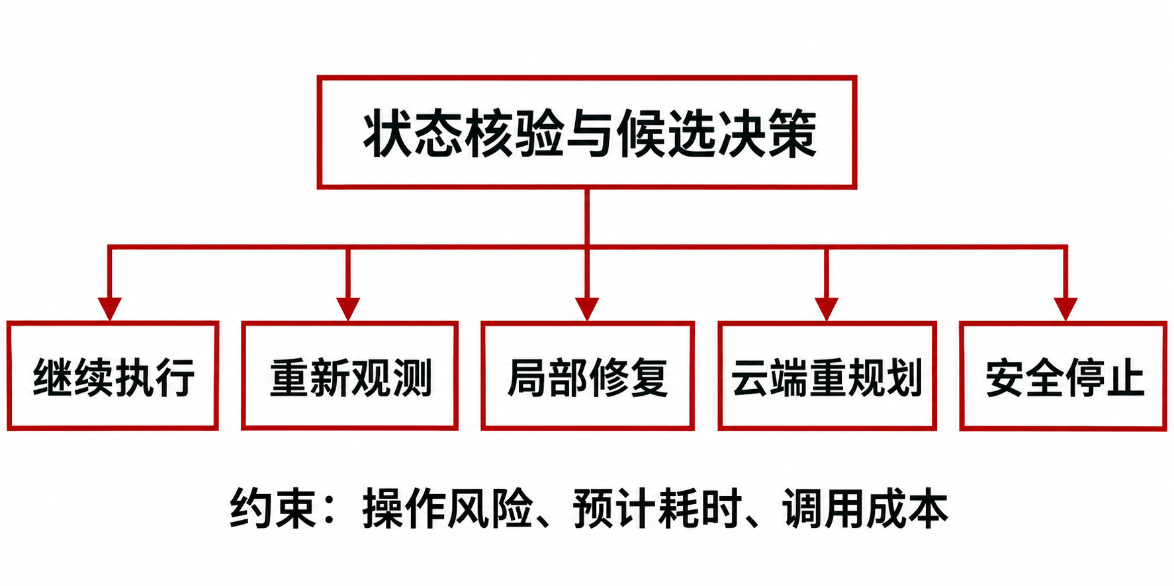
2.3 研究内容—事件驱动的云边协同决策
研究内容：物体移动或任务停滞时，判断是否需要请求云端。
结合执行进度、风险、预计耗时和调用成本，选择合适的处理方式。
局部恢复功能计划在后续实现，完成验证后再用于任务执行。
解决思路：先确认动作能否安全执行，再比较不同方案的耗时和成本。
等待云端回复时继续管理本地状态，同一问题避免重复请求。

Slide 8
2.4 研究内容—基于效果依赖的有限恢复
研究内容：失败后先检查已完成动作是否仍有效，再决定哪些步骤需要重做
示例：A 已放好，B 在抓取时滑落，拟只重做受影响的步骤
处置阶段 | 解决方案（拟实现）
识别影响范围 | 检查 B 滑落影响了哪些后续步骤，明确需要重做的部分
保留已完成结果 | 确认 A 仍在目标位置，保留这一结果，避免重复搬运
完成局部补救 | 重新识别 B 的位置，再执行抓取、搬运与放置
限制恢复预算 | 限定尝试次数、总耗时和远程调用预算，避免反复尝试
重新规划或停止 | 超过限制或风险无法消除时，重新规划或安全停止

Slide 9
2.5 研究内容—对照实验与工程评价
预期目标（待实验验证）
定位误差 P90 ≤ 10 mm，即 90% 的定位误差不超过 10 mm。
静态抓放成功率不低于 90%，远程大模型平均请求次数降低至少 30%。
实验设计 | 解决方案与评价内容
对照实验 | 比较纯本地、固定周期、固定阈值及本方法，统一任务与安全条件
模块作用验证 | 依次关闭一致性检查、协同决策或恢复模块，观察性能变化
工程评价 | 记录成功率、包含失败惩罚的耗时、请求数、传输量与实际费用

Slide 10
2.6 论文基本架构
拟定章节 | 主要内容
第一章 绪论 | 1.1 研究背景与工程意义 1.2 国内外研究现状 1.3 研究内容与论文组织
第二章 相关技术与系统总体设计 | 2.1 云边协同与机器人执行基础 2.2 需求分析与系统约束 2.3 分层架构与接口设计
第三章 一致性检查与协同决策方法 | 3.1 状态更新与方案有效性检查 3.2 动作可执行性与安全检查 3.3 触发时机与风险、成本权衡
第四章 有限恢复与系统实现 | 4.1 动作前提与执行结果的关联 4.2 局部失败处理与重试限制 4.3 系统实现与集成
第五章 实验设计与工程评价 | 5.1 实验任务、对照方案与评价指标 5.2 三个研究模块的作用验证 5.3 成功率、耗时、调用成本与可靠性分析
第六章 总结与展望 | 6.1 研究结论 6.2 研究局限与不足 6.3 后续改进方向

Slide 11
3.1 时间进度安排
阶段 | 时间 | 计划与阶段产出
基础能力与基线 | 2026.10—11 | 完善视觉定位与执行反馈，形成完整流程 验证固定周期对照方案，确定实验设置
方法实现与集成 | 2026.12—2027.01 | 完成一致性检查、协同决策与局部恢复 固定方法，用独立预实验估计所需样本量
实验与分析 | 2027.02—03 | 完成对照实验和各模块的作用验证 整理实验数据，分析结果并撰写论文初稿
论文与答辩 | 2027.04—05 | 根据实验和导师意见补充验证、修改论文 完成定稿与送审，准备答辩材料和演示

Slide 12
恳请各位老师批评指正
汇报人：宁业栋
企业合作导师：康劲 学院指导教师：曹健

